Slide 1
1

Slide 2

FlexChroma Tour-Guide
- FlexChroma Dokumentenarchiv -
Ver.1.00 2026.9.1
1. Einleitung
FlexChroma umfasst Modelle zur Herstellung eigener Filamente aus handelsüblichen Materialien.
Das System unterteilt sich in verschiedene Serien für unterschiedliche Einsatzzwecke. Jede Serie bietet mehrere Modelle, Profile und Druckplatten, abgestimmt auf Größe und Anwendung.
2. Auswahl eines Modells
Folgen Sie zuerst diesem kurzen Auswahlprozess, um die richtigen Daten herunterzuladen und zu drucken.
Wählen Sie zuerst die gewünschte Filamentart aus, wenn Sie sich für ein Modell entscheiden.
Wählen Sie eine Serie: Mischfilament für Mischfarben, Farbverlaufsfilament für Farbwechsel.
Wählen Sie eine Modellgröße: Nutzen Sie ein S4-Modell für kleine Objekte oder ein M1-Modell für größere Drucke, die etwa 70 g Filament benötigen.
Profil und Druckplatte auswählen: Entscheiden Sie sich für die Druckplatte, die zu Ihrem gewünschten Mischungsverhältnis oder Muster passt.
Filamente zuweisen und slicen: Nutzen Sie Filamente mit identischem oder ähnlichem Material, führen Sie die Zuweisung durch, slicen Sie das Modell und beachten Sie vor dem Druck die Druckhinweise.
*Hinweis: Der Begriff „Profil“ steht in FlexChroma für eine Einteilung nach Verwendungszweck, nicht für abweichende Druckeinstellungen.
1

Slide 3
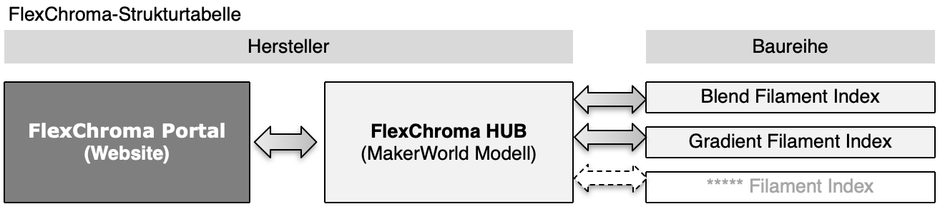
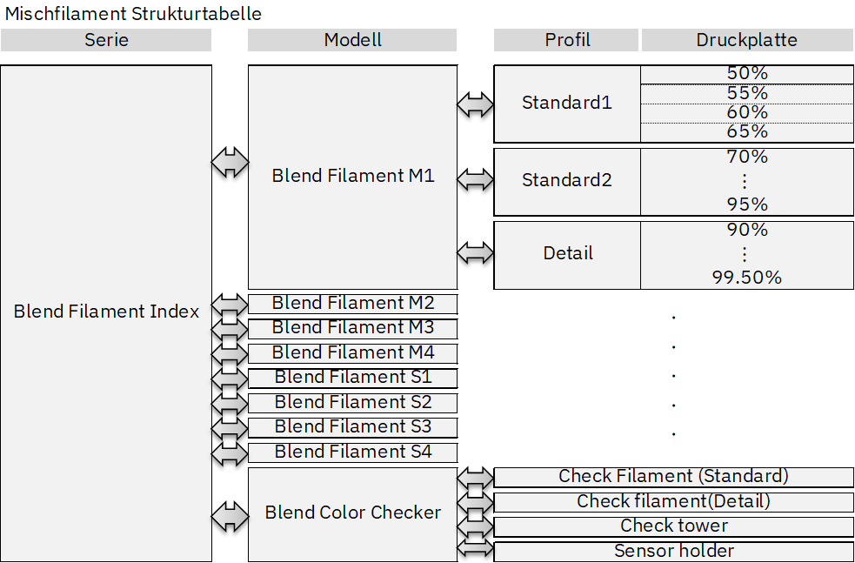
3. FlexChroma HUB
Der FlexChroma-Hub ist der zentrale Einstiegspunkt auf MakerWorld und bietet Zugang zu allen Serien und externen Portalen. Wenn Sie sich unsicher sind, wo Sie beginnen sollen, öffnen Sie am besten zuerst dieses Modell.
4. Mischfilament
Die Mischfilament Serie bildet das grundlegendste Sortiment von FlexChroma. Sie ermöglicht es Ihnen, zwei Filamente in verschiedenen Verhältnissen zu mischen, um Ihre eigene individuelle Farbe zu kreieren.
Jedes Modell deckt dabei Mischungsverhältnisse von 50 % bis 99,5 % ab. Für Werte unter 50 % tauschen Sie einfach Filament A und Filament B aus.
Beispiel: Um ein Filament mit 25 % Cyan gemischt in Gelb zu erstellen, lesen Sie den Wert der Druckplatte als Verhältnis von Filament A ab, interpretieren diesen als 75 % Gelb und slicen das Modell entsprechend.
Nachfolgend finden Sie die Modellkonfiguration für das Mischfilament.
2

Slide 4
5. Farbverlaufsfilament
Die Farbverlaufsfilament Serie bietet mehrere farbwechselnde Profile und Druckplatten mit unterschiedlichen Zyklusanzahlen. Die Details variieren je nach Modell. Bitte beachten Sie daher die Beschreibung des jeweiligen Modells.
Farbkurve: Einstellungen basierend auf Farbkombinationen. Diese Option ermöglicht es Ihnen, den optimalen Verlauf für jede Farbe auszuwählen – zum Beispiel „Lebendig“ für Cyan und Gelb oder „Kontrast“ für Weiß und Magenta.
Zyklusanzahl: Die Zahl, welche die Häufigkeit des Verlaufs bestimmt. Als ein Zyklus zählt ein vollständiger Durchlauf, in dem das Filament von A nach B nach A und wieder zurück wechselt.
Beispiel: Um ein schnell wechselndes Farbverlaufsfilament mit Cyan und Magenta zu erstellen, wählen Sie ein S4 Modell, entscheiden sich für eine 4 Zyklus Druckplatte und nutzen aufgrund des hohen Farbkontrasts das Profil mit der Kurve Lebendig.
Nachfolgend finden Sie die Modellkonfiguration für das Farbverlaufsfilament.
3

Slide 5
6. Update Historie
Ver.1.00 2026-09-01 Erste Version veröffentlicht
Nennung :
Deutsche Übersetzung –Domenik
4

Slide 6
FlexChroma Tour-Guide
- FlexChroma Dokumentenarchiv -
Ver.1.00 2026.9.1
1. Einleitung
FlexChroma umfasst Modelle zur Herstellung eigener Filamente aus handelsüblichen Materialien.
Das System unterteilt sich in verschiedene Serien für unterschiedliche Einsatzzwecke. Jede Serie bietet mehrere Modelle, Profile und Druckplatten, abgestimmt auf Größe und Anwendung.
2. Auswahl eines Modells
Folgen Sie zuerst diesem kurzen Auswahlprozess, um die richtigen Daten herunterzuladen und zu drucken.
Wählen Sie zuerst die gewünschte Filamentart aus, wenn Sie sich für ein Modell entscheiden.
Wählen Sie eine Serie: Mischfilament für Mischfarben, Farbverlaufsfilament für Farbwechsel.
Wählen Sie eine Modellgröße: Nutzen Sie ein S4-Modell für kleine Objekte oder ein M1-Modell für größere Drucke, die etwa 70 g Filament benötigen.
Profil und Druckplatte auswählen: Entscheiden Sie sich für die Druckplatte, die zu Ihrem gewünschten Mischungsverhältnis oder Muster passt.
Filamente zuweisen und slicen: Nutzen Sie Filamente mit identischem oder ähnlichem Material, führen Sie die Zuweisung durch, slicen Sie das Modell und beachten Sie vor dem Druck die Druckhinweise.
*Hinweis: Der Begriff „Profil“ steht in FlexChroma für eine Einteilung nach Verwendungszweck, nicht für abweichende Druckeinstellungen.
1

Slide 7
3. FlexChroma HUB
Der FlexChroma-Hub ist der zentrale Einstiegspunkt auf MakerWorld und bietet Zugang zu allen Serien und externen Portalen. Wenn Sie sich unsicher sind, wo Sie beginnen sollen, öffnen Sie am besten zuerst dieses Modell.
4. Mischfilament
Die Mischfilament Serie bildet das grundlegendste Sortiment von FlexChroma. Sie ermöglicht es Ihnen, zwei Filamente in verschiedenen Verhältnissen zu mischen, um Ihre eigene individuelle Farbe zu kreieren.
Jedes Modell deckt dabei Mischungsverhältnisse von 50 % bis 99,5 % ab. Für Werte unter 50 % tauschen Sie einfach Filament A und Filament B aus.
Beispiel: Um ein Filament mit 25 % Cyan gemischt in Gelb zu erstellen, lesen Sie den Wert der Druckplatte als Verhältnis von Filament A ab, interpretieren diesen als 75 % Gelb und slicen das Modell entsprechend.
Nachfolgend finden Sie die Modellkonfiguration für das Mischfilament.
2

Slide 8
5. Farbverlaufsfilament
Die Farbverlaufsfilament Serie bietet mehrere farbwechselnde Profile und Druckplatten mit unterschiedlichen Zyklusanzahlen. Die Details variieren je nach Modell. Bitte beachten Sie daher die Beschreibung des jeweiligen Modells.
Farbkurve: Einstellungen basierend auf Farbkombinationen. Diese Option ermöglicht es Ihnen, den optimalen Verlauf für jede Farbe auszuwählen – zum Beispiel „Lebendig“ für Cyan und Gelb oder „Kontrast“ für Weiß und Magenta.
Zyklusanzahl: Die Zahl, welche die Häufigkeit des Verlaufs bestimmt. Als ein Zyklus zählt ein vollständiger Durchlauf, in dem das Filament von A nach B nach A und wieder zurück wechselt.
Beispiel: Um ein schnell wechselndes Farbverlaufsfilament mit Cyan und Magenta zu erstellen, wählen Sie ein S4 Modell, entscheiden sich für eine 4 Zyklus Druckplatte und nutzen aufgrund des hohen Farbkontrasts das Profil mit der Kurve Lebendig.
Nachfolgend finden Sie die Modellkonfiguration für das Farbverlaufsfilament.
3

Slide 9
6. Update Historie
Ver.1.00 2026-09-01 Erste Version veröffentlicht
Nennung :
Deutsche Übersetzung –Domenik
4

